Slide 1
Räntebildningen – hur styr Riksbanken räntan? David Vestin Forskningsenheten
Frukostträff med journalister, 2015-11-19

Slide 2
Syfte och agenda
Syfte: Beskriva hur Riksbanken styr ”räntan” och hur det påverkar marknadsräntor
Agenda
Betalningssystemet RIX
Styrsystemet
Korta räntemarknaden
Längre räntor: förväntningshypotes och riskkompensation

Slide 3
Betalningssystemet RIX
Clearingsystem för storbanker, RGK + några till
Varje deltagare
Har ett transaktionskonto
Har deponerat säkerheter som ger tillgång till intradagskredit
Riksbanken kräver att kontot balanserar vid dagens slut
Riksbanken har ett eget konto (motkontot) som är summan av övriga konton

Slide 4
Betalningssystemet används…
Under dagen flyttar pengar mellan RIX-konton
Företag X (Bank A-kund) betalar Y (Bank-B kund) 1 Mkr
Bank A:s RIX konto minskar 1 Mrd
Bank B:s konto ökar med 1 Mrd
Stora volymer: ca. 350 000 betalningar, 11 000 Mrd /mån
Vid dagens slut kräver Riksbanken att alla konton balanserar

Slide 5
Det ”strukturella överskottet” eller ”den penningpolitiska skulden”
Om Riksbanken ”inte gör något” är summan av alla RIX-konton för närvarande ca. 200 Mdr.
Överskottet har fluktuerat över tid
Kompletterande penningpolitiska åtgärder
Vinstutdelningspolicy
Minskad sedelefterfrågan
Ex: Riksbanken köper statsobligationer. Betalar genom att öka köpande banks RIX-konto – skapar därmed ”pengar”
Hela överskottet placeras alltid i Riksbanken
Slutet system – centralbankspengarna KAN inte flyttas

Slide 6
Overnight-marknaden
Banker lånar/lånar ut pengar till varandra ”över natten”
Kortaste marknadsräntan
Utan säkerhet

Slide 7
De fyra elementen i styrsystemet
Veckovis repa/certifikatemission: erbjuder att dra in hela överskottet
Daglig finjustering: banker med överskott kan placera
Ränta: repo – 0.1%
Får bara placera så länge systemet som helhet har överskott
Stående facilitet: inlåning, repo – 0.75%
Stående facilitet: utlåning, de som tvingas låna av Riksbanken: repo + 0.75%
Bankerna levererar säkerheter för lånen (t.ex. statspapper)

Slide 8
Betalningssystemet vid stängning Fiktivt exempel
50 miljarder i finjustering
Systemet innan 16.00 (saldo i Mdr)
Systemet efter stängning (17.00)
B får låna 0.1 Mdr till utlåningsräntan
C får placera 0.1 Mdr till inlåningsräntan
Bank A | Bank B | Bank C | Bank D | Riksbanken
50 | -0.1 | 10.1 | -10 | -50
10 miljarder lån overnight
Bank A | Bank B | Bank C | Bank D | Riksbanken
0 | -0.1 | 0.1 | 0 | 0

Slide 9
Korridoren – för en enskild bank Exempel då reporäntan är 1%
Ränta
Utlåningsränta
1,75%
Finjustering
Reporäntan
1%
0,9%
Inlåningsränta
0,25%
50
Överskott
-50 (underskott)
0

Slide 10
Räntestyrningen i korthet
Riksbanken kräver att RIX-konton ska balansera
Ser till att utbud = efterfrågan genom finjustering + cert
Räntekorridoren begränsas overnighträntan
Inlåningsränta < overnightränta < utlåningsränta
Riksbanken styr därmed ”overnight-räntan”

Slide 11
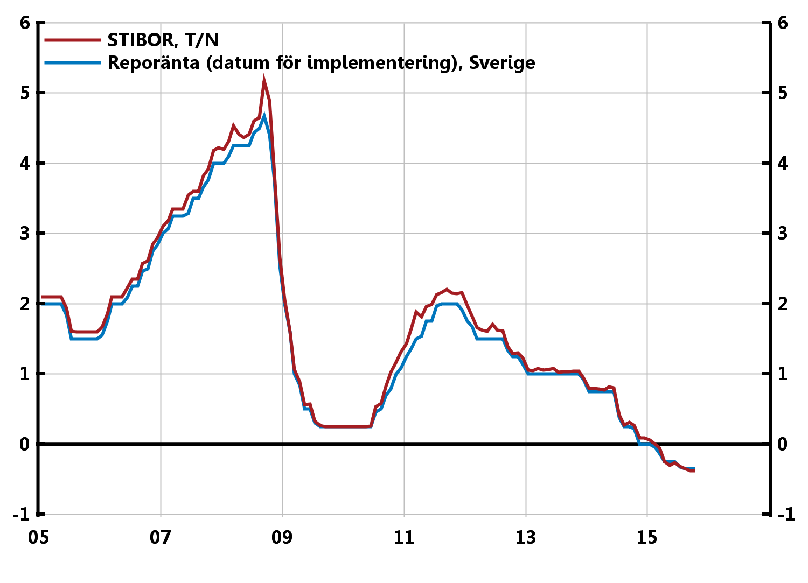
Kort marknadsränta nära reporäntan

Slide 12
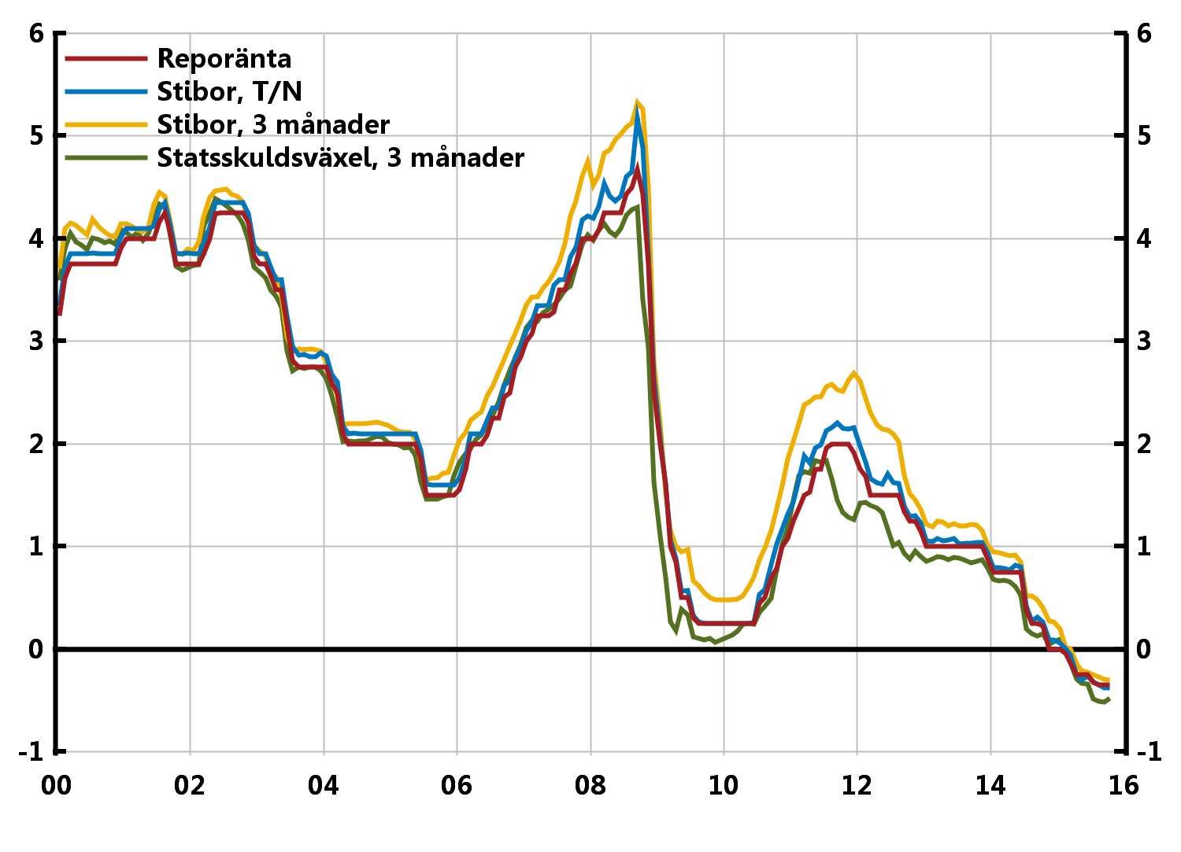
3-månaders räntor nära repo
Procent
Macrobond och Riksbanken

Slide 13
Längre marknadsräntor
Längre marknadsräntor relaterade till korta
Exempel: två placeringar
Alt 1: investera i en 2-årig statsobligation
Alt 2: investera i en 1-årig och placera om efter 1 år
Vid avsaknad av riskkompensation blir
R(2) = r(1) + förväntad r(1) om ett år
Förväntningshypotesen:
Lång ränta = genomsnittlig förväntad kort ränta
I praktiken
Lång ränta = förväntningshypotes + riskpremie

Slide 14
Längre marknadsräntor (forts)
Riksbanken kan påverka längre räntor genom
Förväntningshypotesen
Reporäntebanan
PPR, tal
Riskpremien
Köp av statspapper

Slide 15
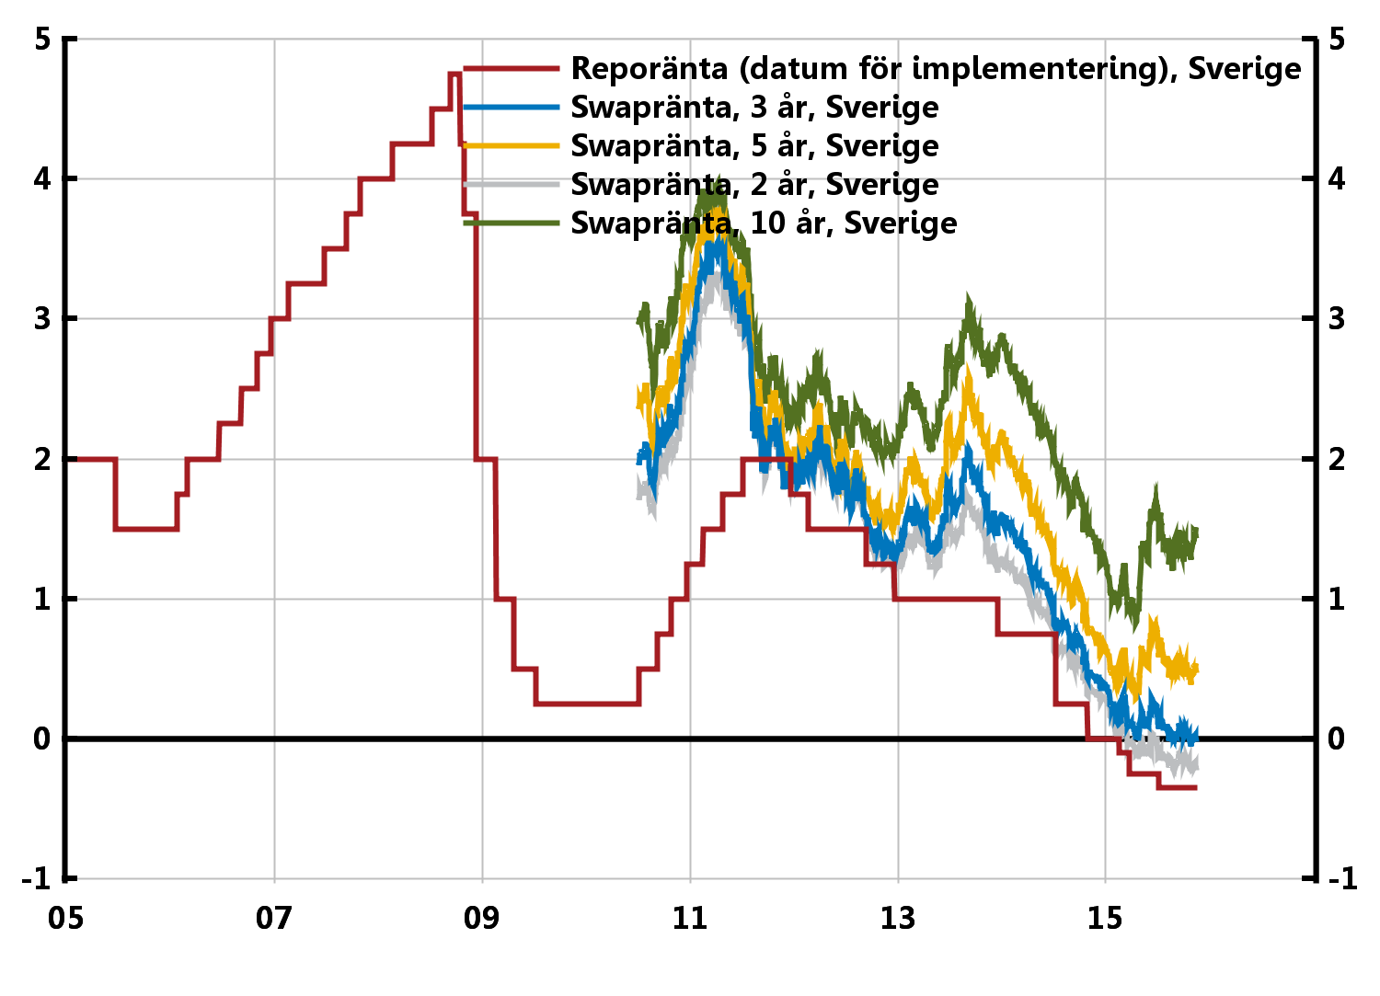
Längre marknadsräntor

Slide 16
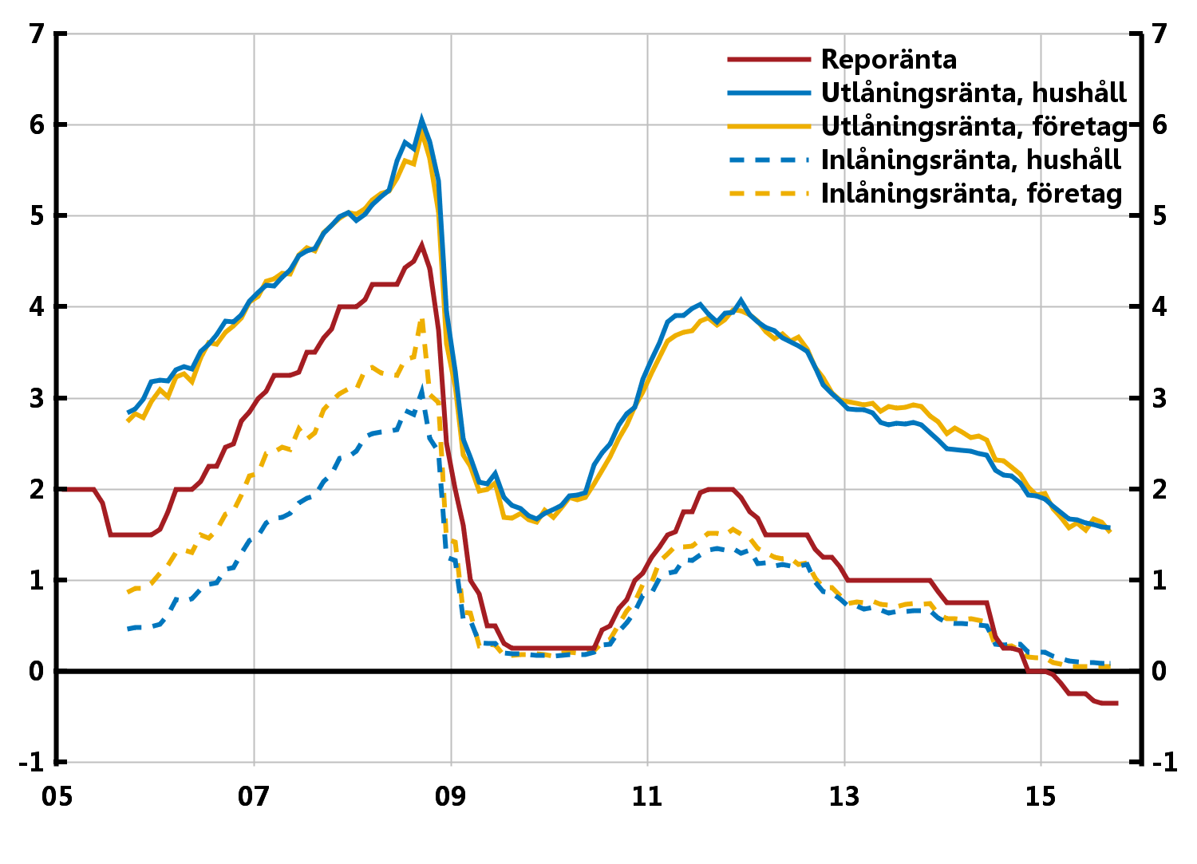
Reporäntan samt genomsnittlig in- och utlåningsräntor - nya avtal
Procent
MFIs utlåningsränta för företag och hushåll och bankernas inlåningsränta för motsvarande.
SCB och Riksbanken

Slide 17
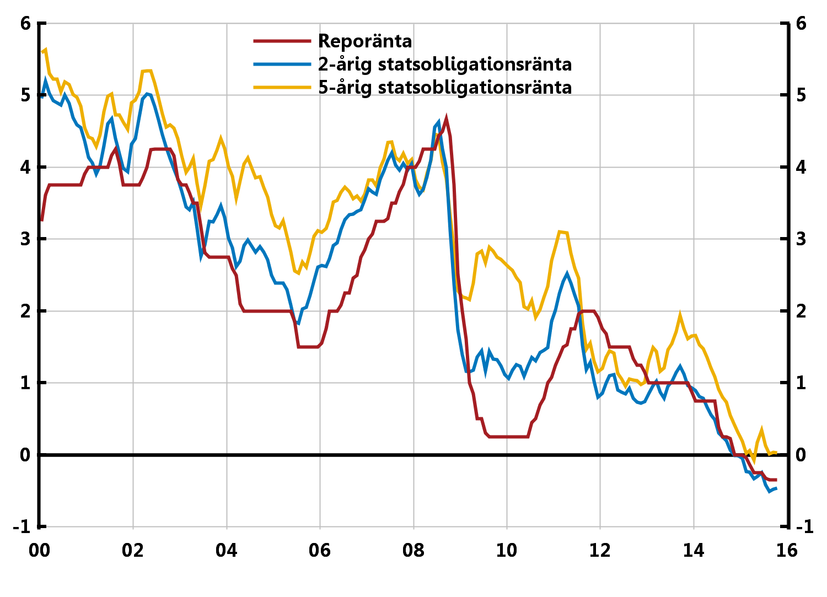
Statsräntor - Sverige
Procent
Beräknade syntetiska nollkupongsobligationer med konstant löptid.
Riksbanken

